Slide 1

학습목표
  네트워크
  네트워크 계층
  IP, TCP, UDP
  인터넷
  클라이언트/서버모델
  인터넷 표준

Slide 2

  네트워크
    실시간으로 데이터를 주고 받을 수 있는 컴퓨터와 기타 장치들의 집합
  노드 (node)
    네트워크에 연결된 장치
    컴퓨터, 프린터, 라우터, 브리지, 게이트웨이, 더미 터미널
  호스트 (host)
    기능을 완전히 갖추고 있는 컴퓨터 노드
      노드 중 범용 컴퓨터를 호스트라고 함
  주소 (address)
    노드를 유일하게 구별해 주는 일련의 바이트
  도메인 이름 (노드의 이름)
    노드를 기억하기 쉽도록 노드에 부여한 이름

Slide 3
패킷 스위칭 네트워크 (Packet-switched network)
  네트워크에 전송될 데이터를 Packet으로 분할(전화와 구별)
  각 패킷은 독립적으로 처리
  각 패킷마다 송신자와 수신자 정보 포함
  데이터를 작은 단위(패킷) 단위로 분리하여 네트워크 회선 공유
프로토콜
  컴퓨터간의 통신 방법을 정의하는 규칙
    HTTP (Hypertext Transfer Protocol)
      웹 브라우저와 웹 서버가 통신하는 방법 정의
    IEEE 802.3
      물리적 전선에서 비트가 전기적인 신호로 바뀌는 방법 정의

Slide 4

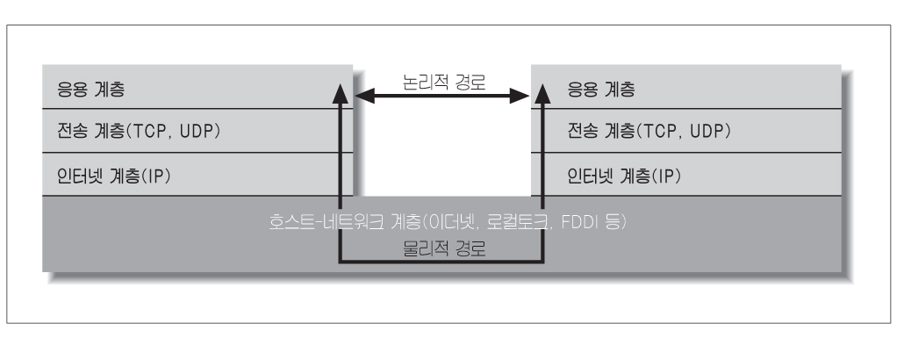
TCP/IP 4계층 모델

Slide 5
네트워크 인터페이스
OSI의 물리층과 데이터 링크층의 혼합
  물리층
    물리적 전송 매체의 기계적 전자적 규격을 다룬다: 케이블, 커넥터
    데이터 인코딩 및 전송을 위해 data를 신호로 표현
    비트의 동기화
  데이터 링크층
    한 네트워크 내에서 다음 노드로 데이터를 전송하는 책임
    Node-to -node frame delivery
    Framing : dividing into Frames
    Addressing
    Flow control
    Error control

Slide 6
네트워크 계층이라고도 함
source-to-destination delivery of a packet
비트와 바이트가 어떻게 패킷을 구성하는가?
이기종 기계들이 서로를 찾을 때 사용할 주소를 어떻게 구성하는가
IP(Internet Protocol)
  개방되어 있고, 플랫폼 독립적 ⇨ 이기종간의 통신 가능

Slide 7

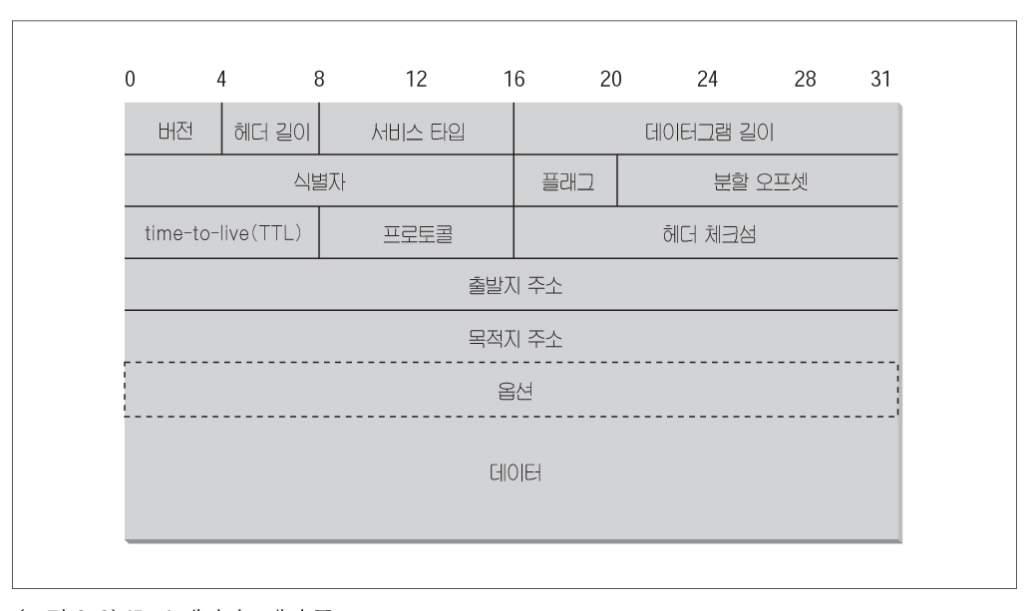

Slide 8
End-to-end message delivery
Service-point(port) addressing
  한 컴퓨터에서 실행 중인 여러 응용 프로그램 중 하나를 골라 전달
Segmentation and reassembly
Connection control
  connection-oriented
  connectionless
Flow Control
Error Control

Slide 9
TCP
  Reliable(100% 정확)
  Overload가 많아 속도가 느림
UDP
  Unreliable
  Overload가 적어 속도가 빠름
  Audio/Video 등 멀티미디어 데이터 전송에 적합

Slide 10

데이터를 사용자에게 전달하는 계층
다양한 프로토콜
  HTTP, SMTP, POP, IMAP, FTP, FSP, TFTP, NFS, NNTP

Slide 11

포트
  어플리케이션을 구별하기 위해 사용되는 번호
    각 포트는 특정한 서비스를 제공하기 위해 사용
  1~65535 사이의 숫자 할당
  1 ~1024는 잘 알려진 서비스를 위해 예약
    finger, FTP, HTTP, E-mail
    유닉스 시스템에서는 루트 권한이 있는 프로그램만 이 영역 포트를 사용
    NT, 메킨토시의 경우에는 특별한 권한 없이 사용가능
  유닉스 시스템에서 현재 사용중인 포트
    /etc/services 파일에 기록됨

Slide 12

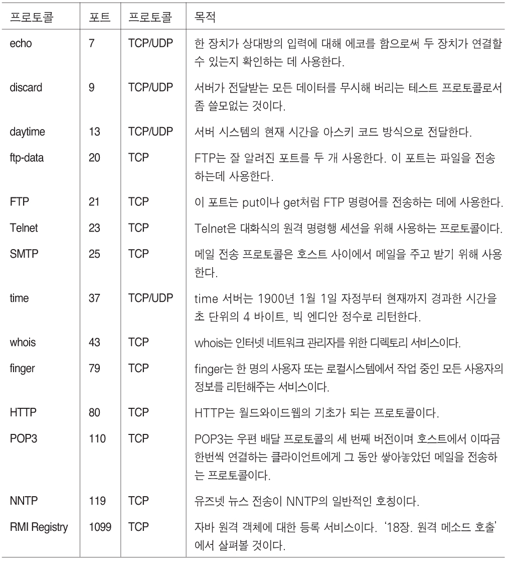

Slide 13

인터넷
  IP 프로토콜을 사용하는 컴퓨터들의 집단
  세상에서 가장 큰 IP기반의 네트워크
인터넷 주소 클래스
  InterNIC(Interet Network Information Center)가 할당
    ISP 라 불리는 중계자를 통해서 할당
  A,B,C,D,E의 다섯개의 클래스로 구성
  보통 B,C 클래스를 할당 받아서 사용
방화벽(Firewall)
  내부 네트워크와 외부 네트워크를 잇는 하나의 통로를 사용
  패킷을 조사하여 통과 규칙과 결정권을 가지는 패킷 필터

Slide 14

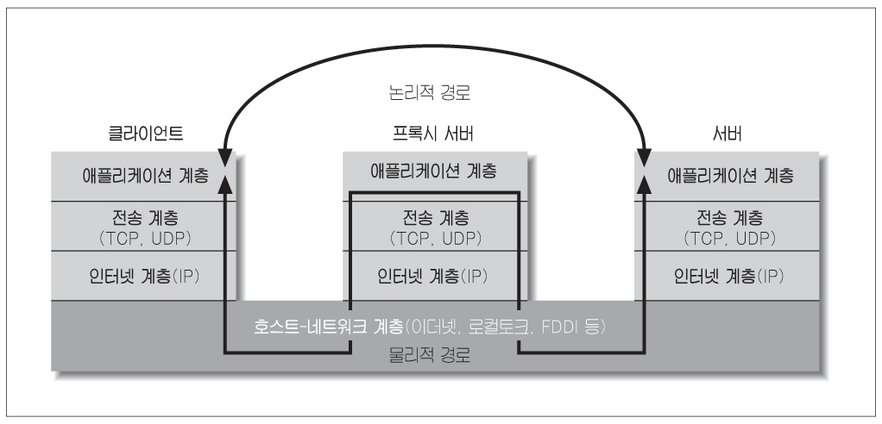
Proxy Server
  어플리케이션 레이어에 기반
  인증, 접근통제, 로깅 기능이 뛰어남
  각 어플리케이션 별로 제어가 가능
  처리속도가 늦음
  로컬 캐쉬의 기능 구현 가능

Slide 15

클라이언트 / 서버 모델
  큰 용량의 데이터들을 고가이며 고성능인 서버에 저장
  비지니스 로직, 사용자 인터페이스는 저가인 클라이언트에서 실행
  서버의 종류
    파일 서버, 데이터 베이스 서버 ⇨ 데이터를 가공하지 않고 클라이언트에 보냄
    어플리케이션 서버 ⇨ 데이터를 분석하고 처리해서 클라이언트에 보냄

Slide 16

표준 관련 기관
  IETF (Internet Engineering Task Force)
    비형식적, 개방적
    표준: TCP/IP, MIME, SMTP
  W3C (World Wide Web Consotium)
    기업들이 주체가 되어 만든 기관
    표준: HTTP, HTML, XML

Slide 17

인터넷 표준: RFC (Requests For Comments)
  일반인들을 위한 정보
  NNTP와 같은 표준 인터넷 프로토콜을 위한 상세한 명세서
  현재 2792까지 등록, 그 중 58개 만 표준으로 제정 (2000. 3)
  프로토콜 요구 수준
    Required
    Recommanded
    Elective
    Limited use
    Not recommanded
    Historic
    Information

